Slide 1
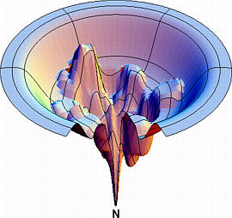
Lab. Quim 4052
Conceptos de Química Cinética y Cuántica
Por: Rolando Oyola Martínez@2024-25

Slide 2
Referencias
http://www.chm.davidson.edu/ChemistryApplets/kinetics
http://kinetics.nist.gov
http://en.wikipedia.org/wiki
http://www.graphpad.com/curvefit/index.htm

Slide 3
1 | AGOSTO ALICEA, CARLOS G.
2 | ARROYO ANDINO, LUIS R.
3 | BENITEZ REYES, ADRIANA S.
4 | CORDOVA NIEVES, PAOLA M.
5 | CRUZ RODRIGUEZ, VINCENT R.
6 | HERNANDEZ NIEVES, VALERIA
7 | PEREZ MONTANEZ, FABIOLA M.
8 | ROQUE ESCALERA, GRACEANGELIS
9 | SANTOS GONZALEZ, KALANY N.
10 | VAZQUEZ DIAZ, IVAN A.
11 | VEGA ESCOBAR, KARINA M.
Grupo:
1 | Fabiola y Adriana
2 | Karina y Carlos
3 | Paola y Graceangelis
4 | Kalany y Valeria
5 | Ivan, Vincent y Luis

Slide 4
^{Normas del Curso QUIM 4052}
Profesor: Dr. Rolando Oyola Martínez
Oficina: Lab CNL202 Fase 4: rolando.oyola@upr.edu
Horas de oficina: MJ 1:30-3:00PM Web: http://royola.xara.hosting/quim4052.htm
Se tomará asistencia en cada reunión. En el caso de las reuniones en línea, se tomará la asistencia a través de la plataforma electrónica. La asistencia es obligatoria para poder mantener la Beca Federal.
Los criterios de evaluación serán los siguientes:
1) Se entregarán dos (2) informes (30%) estilo artículo científico de dos experimentos. El informe será individual aun cuando la adquisición de los datos fuese en grupo. Los informes se entregarán en la fecha establecida en el itinerario, a la hora del comienzo del periodo de laboratorio.
2) Se darán dos (2) exámenes parciales (60%).
3) El estudiante debe llevar una libreta de laboratorio que constituye 10% de la calificación final. La libreta debe incluir lo siguiente: Página de portada, Índice y resúmenes de todos los datos experimentales. Los experimentos deben de tener:
^{(I) Título}
^{(II) Objetivos}
^{(III) Materiales}
^{(IV) Resumen del procedimiento}
^{(V) Datos}
(VI) Cálculos y Análisis Estadístico
^{(VII) Discusión/Conclusiones}
^{(VIII) Referencias}
Las páginas de la libreta deben estar enumeradas, con su nombre, número de experimento y fecha. La copia del experimento se debe entregar con el informe. Cualquier hoja de cálculo generada en Excel o en cualquier otro programa científico debe incluirse en la libreta y en los informes. La libreta de laboratorio se entregará al final del semestre.
El manual de laboratorio a utilizarse es el “Manual de Laboratorio para Química-Física” escrito por el Dr. Carmelo García Ruiz. Además, tendrán disponibles módulos en formato acróbata con información adicional de los experimentos. Estos módulos estarán disponibles en la página electrónica.

Slide 5
Experimentos
Inversión de sacarosa (1er día a 4.0 M HCl y 2^{do} día a 2.0 M HCl)
Hidrólisis alcalina de un éster (1er día a 25 °C y 2^{do} día a 35 °C). Modulo editado por efecto de temperatura.
Catálisis enzimática
Espectro de tintes de cianinas
Serie de Balmer
Constante de difusión de rhodamine 6G por fluorescencia
Isomerización de Congo Red iniciada por luz
Reacciones paralelas y consecutivas
Fluorescencia de Atto655 en presencia de nanopartículas de oro y HSA
Efecto de temperatura en la rapidez de reacción

Slide 6
Repaso Cinética Química
Cinética =
Análisis cuantitativo de la rapidez de una reacción química y los factores que afectan la rapidez
A C
A
Concentración
C
Cinética
Equilibrio
tiempo
Notes:
En el laboratorio de QF2 de los 8 experimentos, 6 son de cinetica. Los restantes 2 son de cuantica. Por lo tanto, lo primero que discutiremos es cinetica quimica.
Cinetica se define como….
Graficamente se puede representar como la siguiente figura para una reaccion como A pasando a C.
Es importante mencionar que los factores que afectan la rapidez de una reacción son:
Temperatura
Presión
Presencia agente catalitico
Concentracion
Es tambien importante mencionar que la escala de tiempo es una relativa. Es decir, existen reacciones que pueden ocurrir en fracciones de segundos, otras en minutos, otras en horas o hasta dias. Por esta razon es importante estudiar cinetica. Como cambia la concentracion de las especies como funcion de tiempo y que factores pueden afectar la rapidez de reaccion.

Slide 7
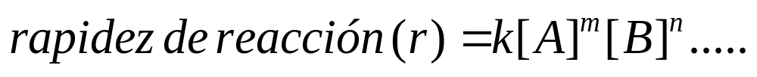
Reacción Química:
aA + bB gG + hH
Ley de rapidez =
Función matemática que predice como cambia la rapidez de reacción con la concentración de las especies químicas en la reacción.
SOLO SE PUEDE DETERMINAR EXPERIMENTALMENTE.
Ecuación Matemática para ley de rapidez:
Relevancia: Nos permite proponer mecanismos de reacción y controlar las reacciones.
Notes:
Vamos a definir terminos en el area de cinetica:
Tomemos como ejemplo la siguiente reaccion.
La rapidez de reaccion se define como cambio en concentracion como funcion de tiempo. Observe lo siguiente:
Para las especies A y B se escribe un valor de coeficiente negativo porque la concentracion de estas especies disminuye con tiempo y la rapidez de reaccion SIEMPRE ES POSITIVA.
Para las especies G y H no se tiene el coeficiente negativo porque su concentracion aumenta con tiempo.
La rapidez de reaccion no importa en base a que especie se defina ya que existe una estequiometria regida por los coeficientes de la ecuacion quimica balanceada, es decir, a, b, g y h en este caso. Podemos mencionar como ejemplo el esamblaje de un carro. Por cada auto se requiere una carroceria, pero cuatro gomas. Esto quiere decir que si se tienen dos columnas, una de gomas y otra de carroceria, a medida que pasa el tiempo la columna de gomas desaparece mas rapido que la de la carroceria. Sin embargo se puede llegar a la conclusion de que la columna de gomas desaparace cuatro veces mas rapido que la de la carroceria. Este factor de 4:1 es el que dicta la estequiometria de ensamblaje de los carros.
El objetivo principal de determinar la rapidez de reaccion es establecer lo que se conoce como una ley de rapidez para cierta reacción. La definicion de ley de rapidez es la que se aparece en la transparencia. Es importante destacar que la ley de rapidez solo se puede determinar experimentalmente.
Luego que establecemos la ley de rapidez podemos tratar de proponer un mecanismo por el cual los reactivos pasan a productos. Un mecanismo es una serie de pasos (reacciones elementales, unimolecular o bimolecular) por los cuales los reactivos pasan a productos. Este mecanismo es uno teorico basado en la experimentacion.
Orden total de reaccion = sum(ordenes individuales)
Ordenes individuales pueden ser mayormente números enteros positivos o negativos.
La definicion de orden con respecto a especie I es que nos da informacion sobre como cambia la rapidez de reaccion con la concentracion de la especie i.

Slide 8
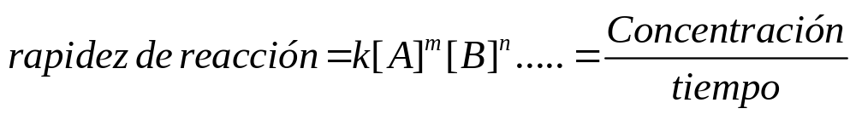
Ecuación Matemática para ley de rapidez:
k = constante de rapidez específica
m y n = orden con respecto a A y B, respectivamente
Mecanismos de reacción =
Pasos elementales de cómo ocurre una reacción
Química. Puede ser simple o complejo.
Molecularidad =
Número de moléculas presentes en el estado de transición
Orden total = m+n+……
m, y n pueden ser +, -, cero, entero o fracción
m y n SOLO SE PUEDEN DETERMINAR EXPERIMENTALMENTE

Slide 9
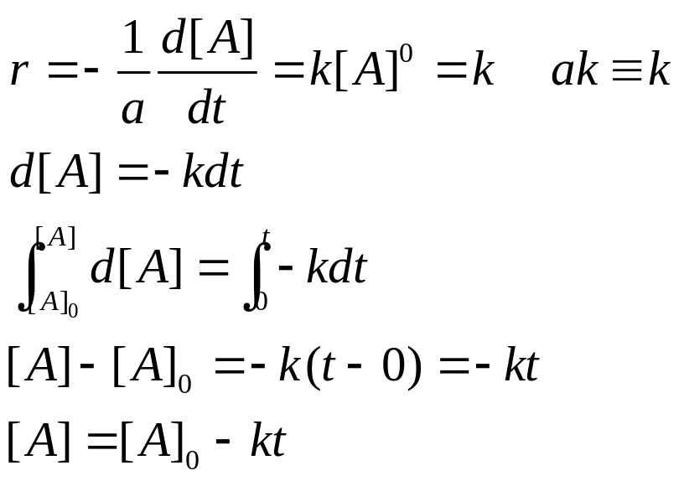
Ecuaciones básicas para orden de reacción de cierta especie:
Reacción: aA Producto
1. Caso Orden Cero:
Intercepto = [A]₀
[A]
Pendiente = -k =
t
Unidades de k para orden 0 = concentración/tiempo = (M/s)

Slide 10
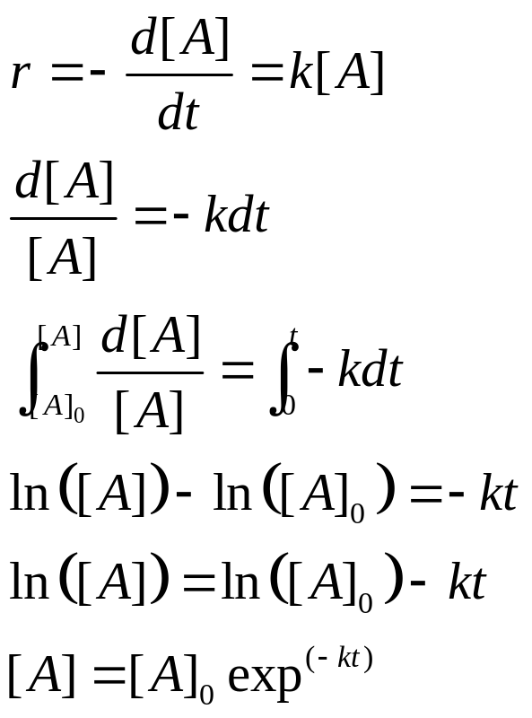
2. Caso Orden Uno:
Reacción: A Producto
Intercepto = ln([A]₀)
Pendiente = -k
ln ([A])
t
Unidades de k para orden 1 = 1/tiempo = (1/s)

Slide 11
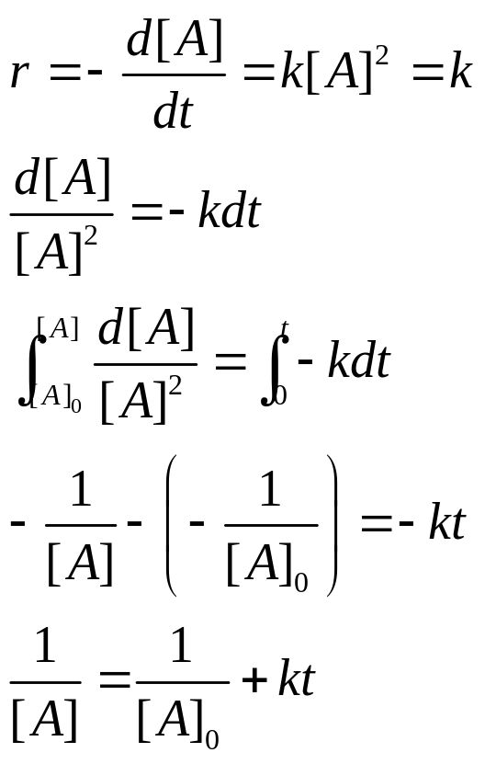
3. Caso Orden Dos:
Reacción: aA Producto
a. Caso de una sola especie, en este caso A.
1 / [A]
Pendiente = k
Intercepto = 1/[A]₀
t
Unidades de k para orden 2 = 1/(concentración)*tiempo) = (1/(M*s))

Slide 12
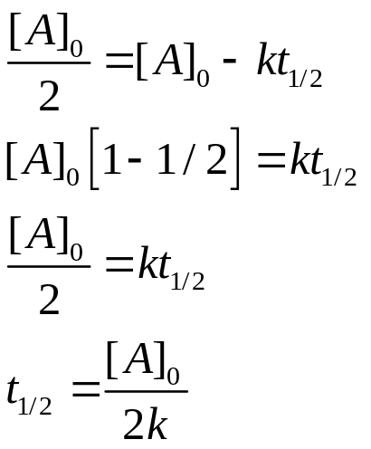
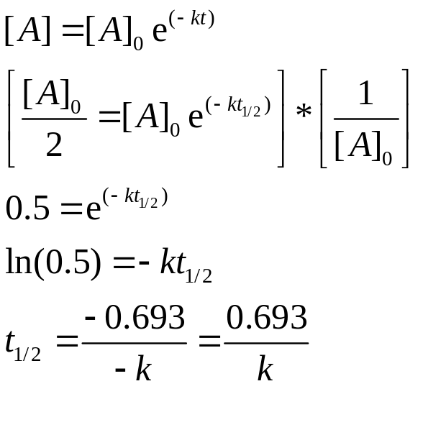
Tiempo de vida media:
Orden Cero:
Orden uno:
Segundo Orden:

Slide 13

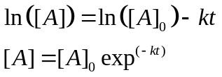
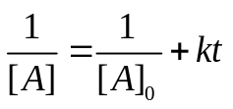
Orden | Ley de rapidez integrada | Gráfica | Unidades de k
0 |  |  | M/s
1 |  |  | 1/s
2 |  |  | 1/(M*s)
Intercepto = [A]₀
[A]
Pendiente = -k
Intercepto = ln([A]₀)
Pendiente = -k
ln ([A])
t
1 / [A]
Pendiente = k
Intercepto = 1/[A]₀
t

Slide 14
Métodos Experimentales para determinar el orden:
¿Cómo determinar concentración como función de tiempo?
Análisis químico clásico (gravimétrico, volumétrico)
Método instrumental
  Absorbancia, fluorescencia, desplazamiento en NMR, etc
  Conductancia
  pH
  Presión
  Angulo de rotación
  Cualquier señal proporcional a concentración!!!

Slide 15
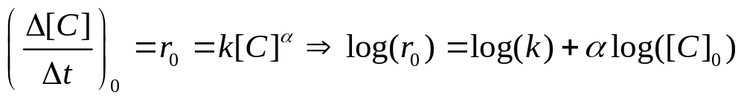
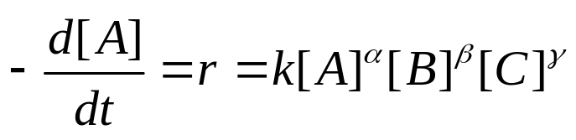
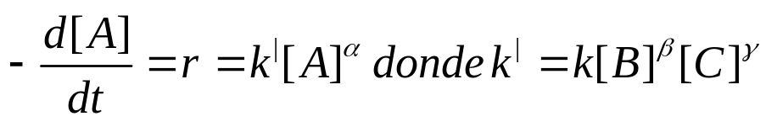
Métodos para determinar ordenes
Método de Van’t Hoff (rapidez inicial)
Método aislación de Ostwald
[A]
Si la [A] es pequeña relativa a [B] y [C] se puede asumir que B y C no cambian con tiempo por lo que:

Slide 16
Métodos Experimentales para determinar el orden:
¿Cómo determinar el orden mediante análisis gráfico?
Tiempo
(segundos) | Absorbancia | log(A) | 1/Abs
0 | 1.032 | 0.014 | 0.969
15 | 0.988 | -0.005 | 1.012
30 | 0.874 | -0.058 | 1.144
45 | 0.817 | -0.088 | 1.224
60 | 0.741 | -0.130 | 1.350
75 | 0.684 | -0.165 | 1.462
90 | 0.624 | -0.205 | 1.603
105 | 0.573 | -0.242 | 1.745
120 | 0.521 | -0.283 | 1.919
135 | 0.479 | -0.320 | 2.088
150 | 0.438 | -0.359 | 2.283

Slide 17
Lista de Experimentos
Inversión de sacarosa
Hidrólisis alcalina de un ester
Bromación de acetona
Catálisis enzimática
Isomerización de congo red iniciada por luz
Hidrólisis ácida de un éster
Espectro visible de tintes conjugados
Análisis del espectro atómico hidrógeno
Efecto de la temperatura en la rapidez de reacción
Reacciones paralelas y consecutivas
Coeficiente de diffusion de rhodamine 6G por espectroscopia de fluorescencia de autocorrelación
Inhibición de fluorescencia de Atto655 por nanopartículas de oro

